Slide 1



Drinking Water For All
Etude sur l’eau potable

Slide 2


SOMMAIRE
Contexte de l’étude
Présentation du Blueprint
MockUp
Nettoyage des données
Présentation du dasboard

Slide 3
CONTEXTE de l’étude

Slide 4
DWFA offre 3 domaines d'expertise :
Développement de services d'approvisionnement en eau potable.
Amélioration des services d'accès à l'eau déjà en place.
Conseil auprès des administrations et des gouvernements sur les politiques d'accès à l'eau.

Slide 5

Présentation dU blueprint

Slide 6
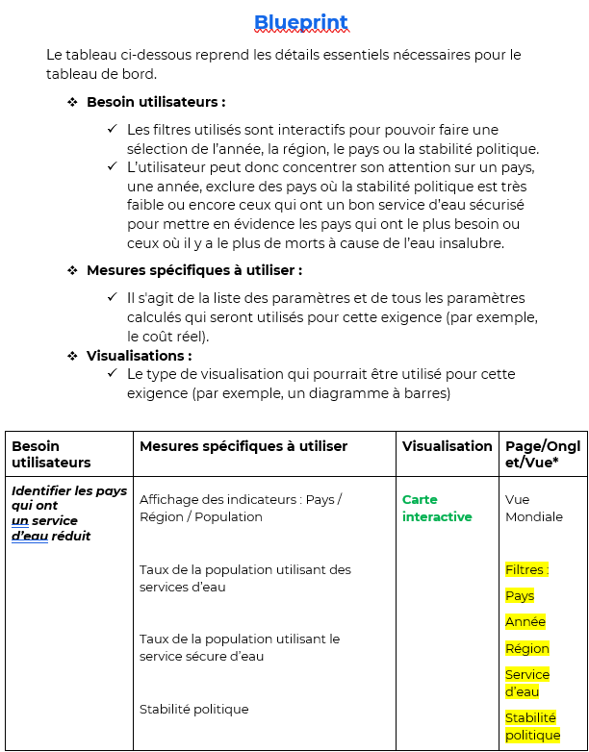

Slide 7
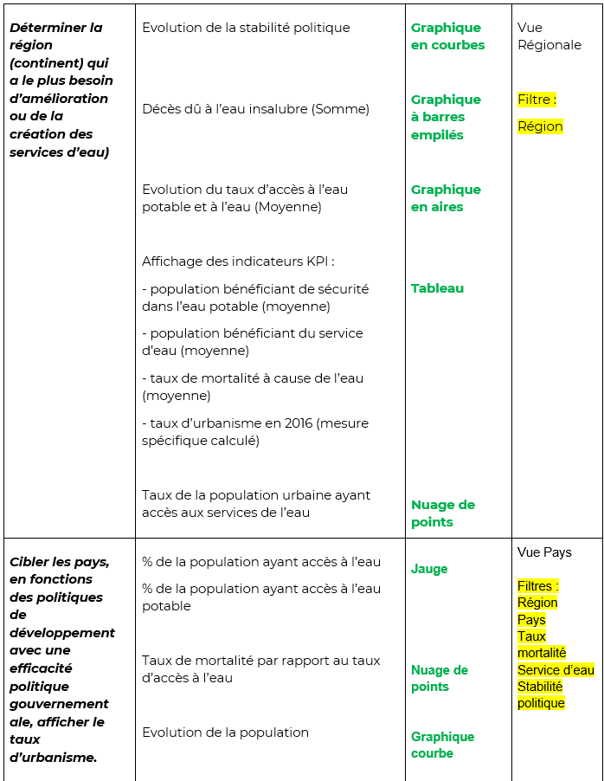

Slide 8
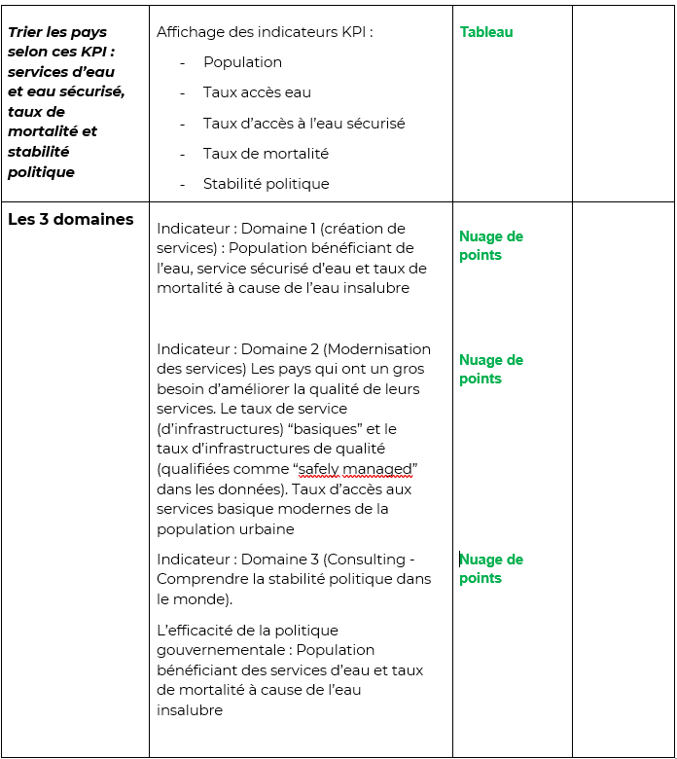

Slide 9

MOCKUP

Slide 10
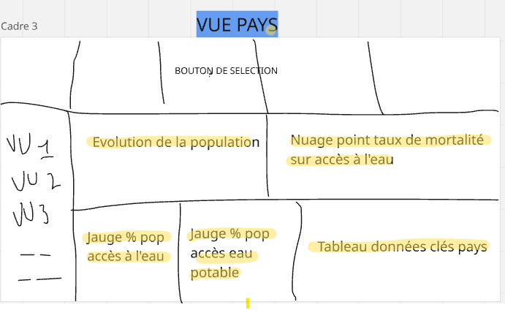
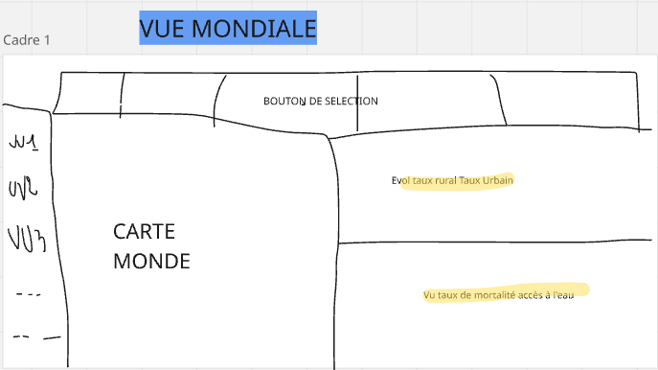
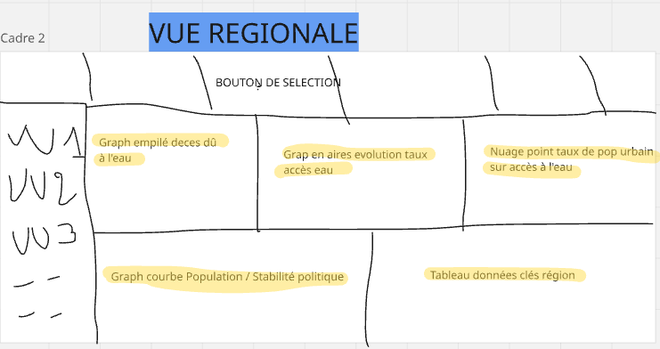

Slide 11

Nettoyage des données

Slide 12
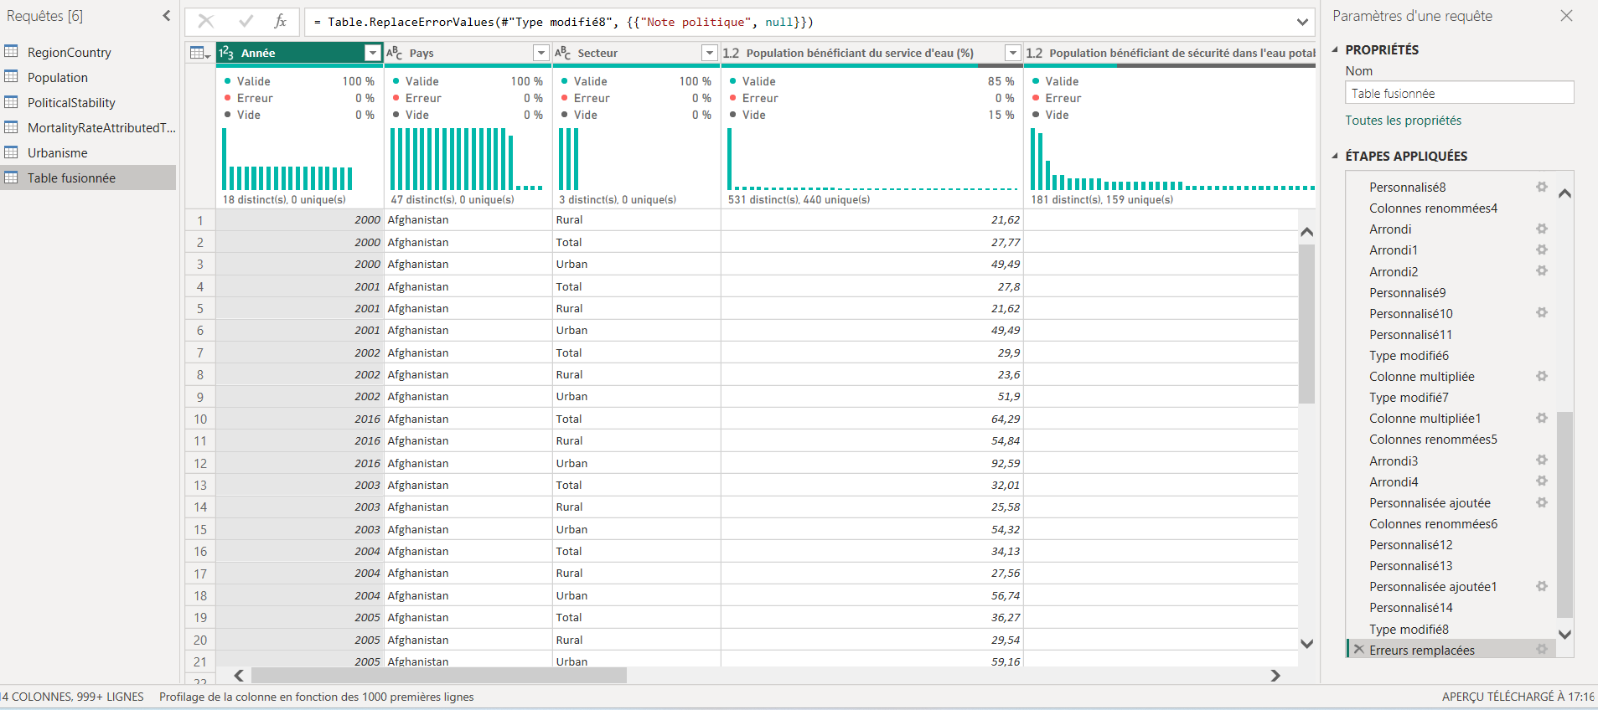

Slide 13
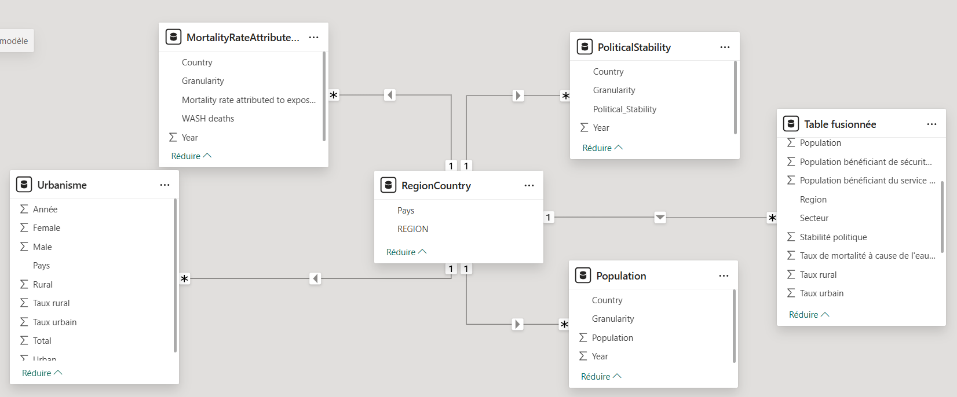
Vu du modèle en étoile

Slide 14

A suivre Présentation du Dashboard…

Slide 15
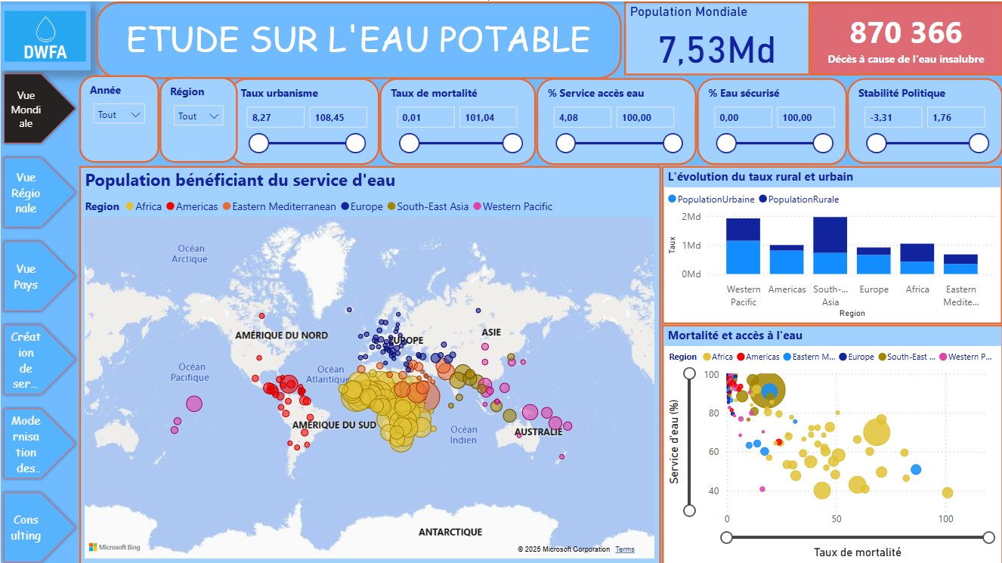

Slide 16
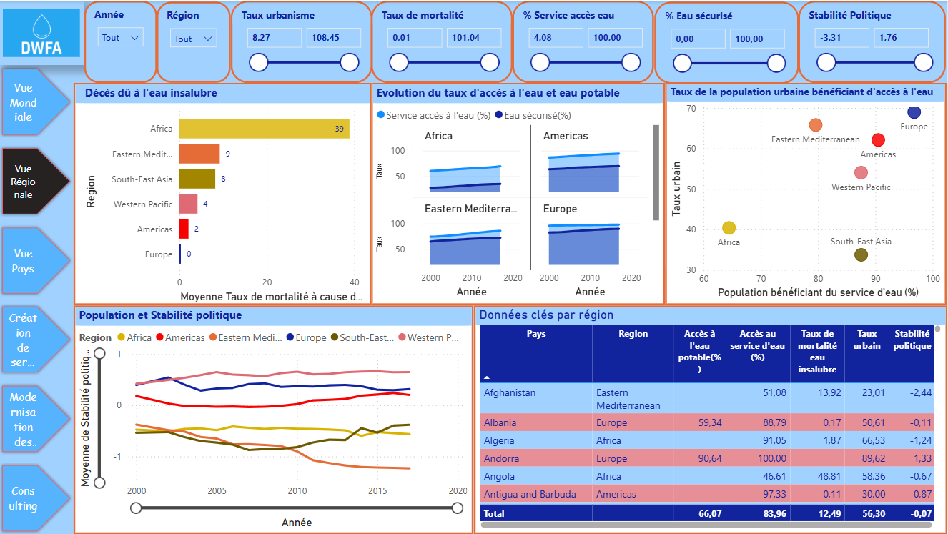

Slide 17
